Slide 1
Муниципальное автономное дошкольное общеобразовательное учреждение «Детский сад № 3»
Североуральск
Опыт работы по степ-аэробике
в детском саду
Выполнила: С.А. Спиридонова
инструктор по физическому развитию

Slide 2
«Если ручка двери часто движется, она не ржавеет.
Так и человек, если он много движется, то не болеет…» Хуа-То
Дошкольное детство – период интенсивного роста и развития организма, повышенной чувствительности к влияниям социальной среды, в том числе к профилактическим и оздоровительным мероприятиям.
Развитие детей и улучшение их здоровья в процессе обучения – одна из актуальных задач современных дошкольных образовательных организаций.

Slide 3
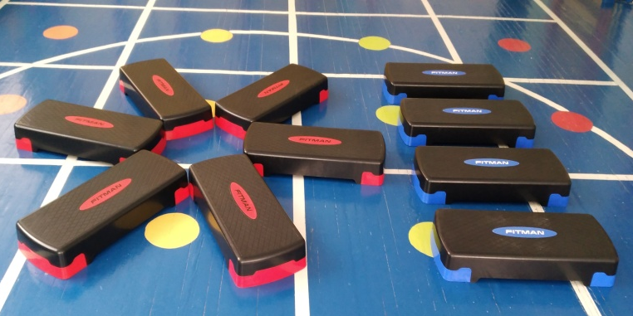
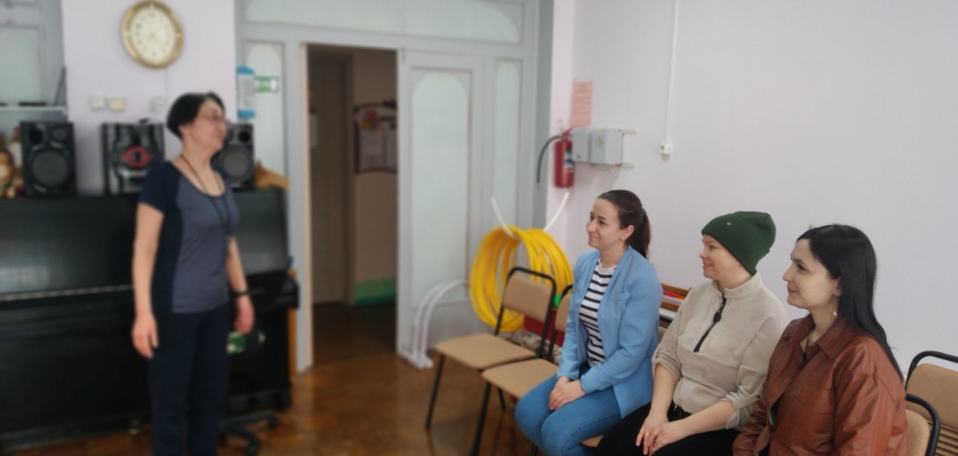
«Я степом наслаждаюсь,
Хожу, хожу, хожу!
Земли едва касаюсь,
Как будто я лечу!
Свободные движенья,
Мне дышится легко!
В отличном настроенье,
Шагаю высоко»
Дополнительное образование
«Ступеньки»

Slide 4
Изучена методическая литература по данному направлению:
И.Кузина «Степ – аэробика» - технология использования степ –
платформы в физическом воспитании детей
Кузина, И. Степ-аэробика для дошкольников.//ж.
дошкольное образование, №1.- С.38,2007 «Дошкольное образование
Лебедева, Л. Правильные скамейки // ж. Обруч №5.-С.15.2007
Муравьёва, Т.Степ-аэробика не просто мода // ж. Обруч, №1.-С.19.2005г
Николаева, Е.И., Федорук, В.И., Захарина, Е.Ю. Здоровьесбережение и
здоровьеформирование в условиях детского сада // Под ред.
Н.Б. Кондратовской. - СПб.: Детство- Пресс, 2014. С.
Физкультурно-оздоровительная работа в ДОУ:
из опыта работы /Авт.-сост. Моргунова. – Воронеж:
ЧП Лакоценин С.С., 2007. – 176 с.

Slide 5
Цель: Обогащение двигательного опыта и развитие физических качеств детей старшего дошкольного возраста посредством степ-аэробики.
Задачи:
создать условия для формирования у детей старшего дошкольного возраста
потребности в двигательной активности;
обучать технике выполнения движений на степ-платформе;
совершенствовать двигательные умения;
развивать общую выносливость, мышечную силу, физические качества, чувство
ритма, формировать устойчивое равновесие, координацию движений;
развивать творческую активность, инициативу и самостоятельность
при выполнении физических упражнений;
закреплять умение осуществлять самоконтроль, формировать интерес к
занятиям по физической культуре и спорту;
создать положительный психологический настрой у детей.

Slide 6
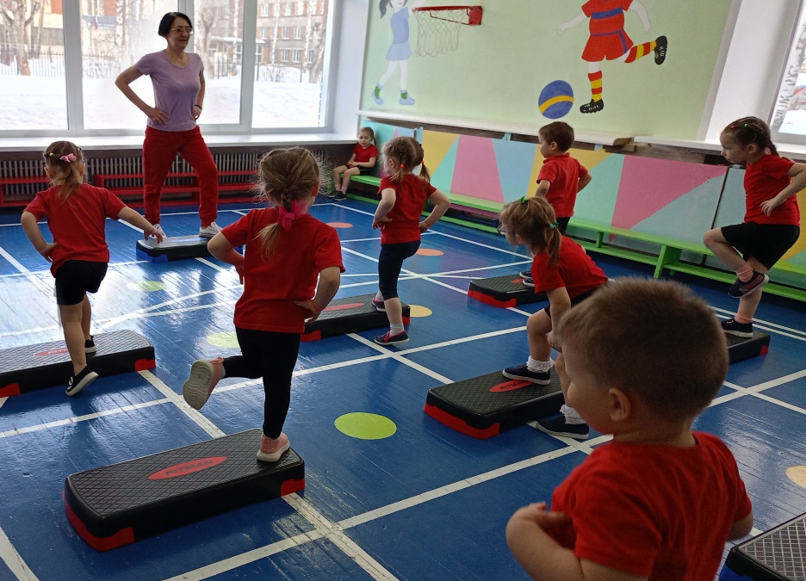
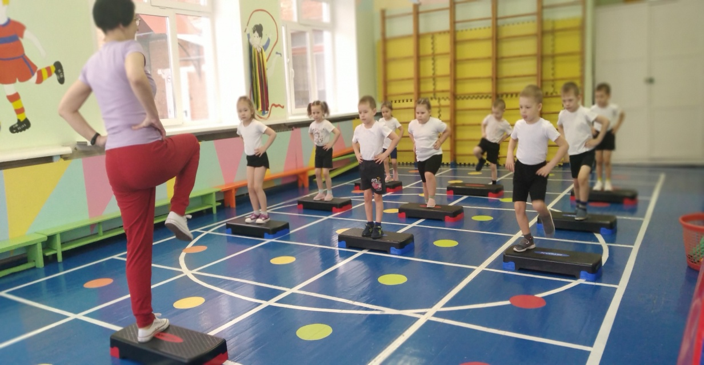
Степ-аэробика - это комплекс ритмических движений под музыку
с использованием степ – платформ.

Slide 7
Степ - это ступенька высотой не более 8 см,
шириной - 25 см, длиной - 40 см.
Степ - платформа является многофункциональным оборудованием,
обеспечивающим решение
общеразвивающих
и профилактических задач.
Она должна быть изготовлена из легкого и прочного материала,
с нескользкой поверхностью .

Slide 8
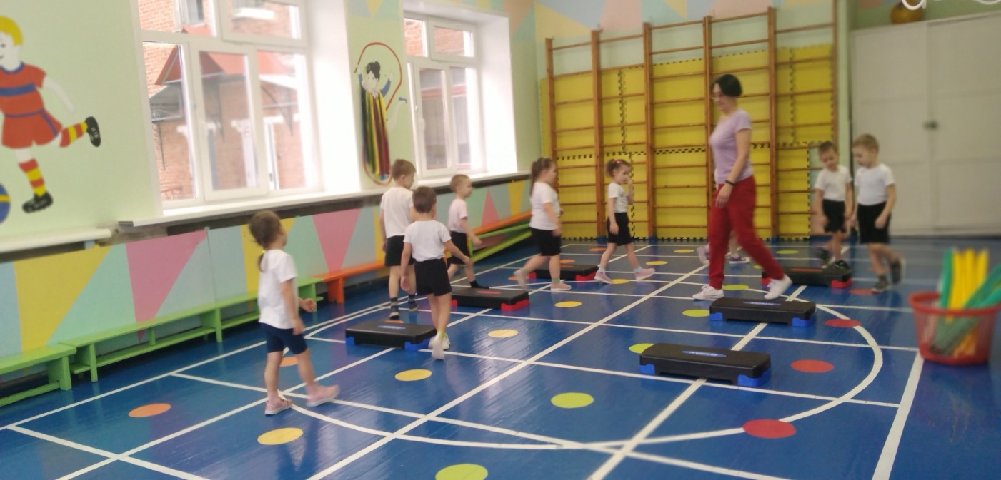
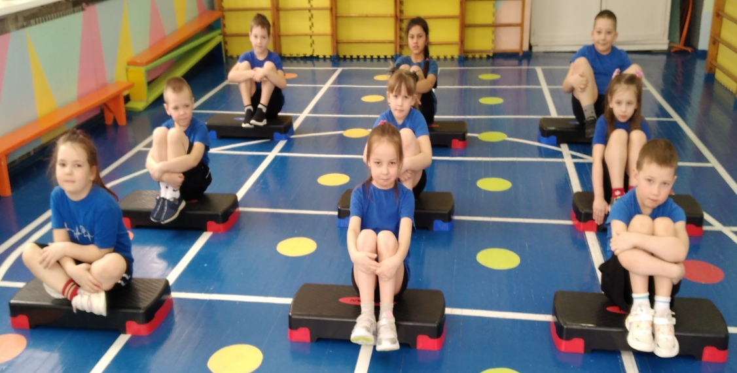
Формы работы с элементами степ – аэробики:
Часть занятия:
- вводная часть;
- общеразвивающие упражнения;
- основная часть;
- эстафеты;
- подвижные игры

Slide 9
Правила, которые необходимо выполнять, занимаясь степ – аэробикой:
подъем на платформу осуществлять за счет работы ног, а не спины;
ступню ставить на платформу полностью;
спину всегда держать прямо;
не делать резких движений, а также движений одной и той же ногой или рукой больше одной минуты;
во время занятий ногу ставить на середину ступеньки, на всю ступню;
пятка не должна свисать;
заниматься в спортивной обуви типа чешек или кроссовок, но без ранта, так как можно зацепиться им за ступеньку, особенно если устали;
выполнять упражнения под музыку в среднем темпе.

Slide 10
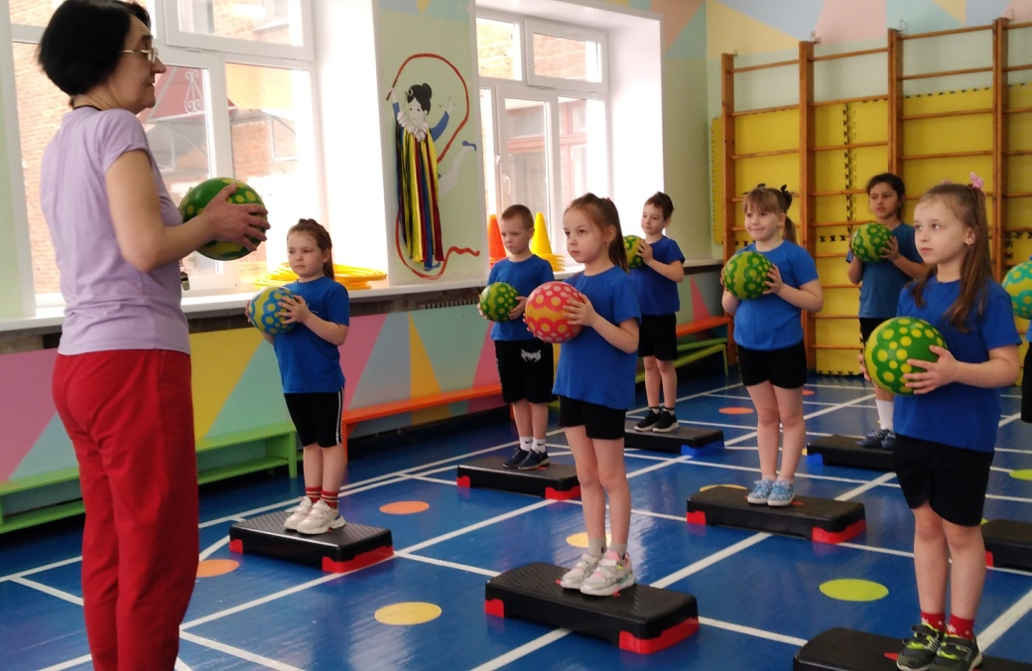
Утренняя гимнастика

Slide 11
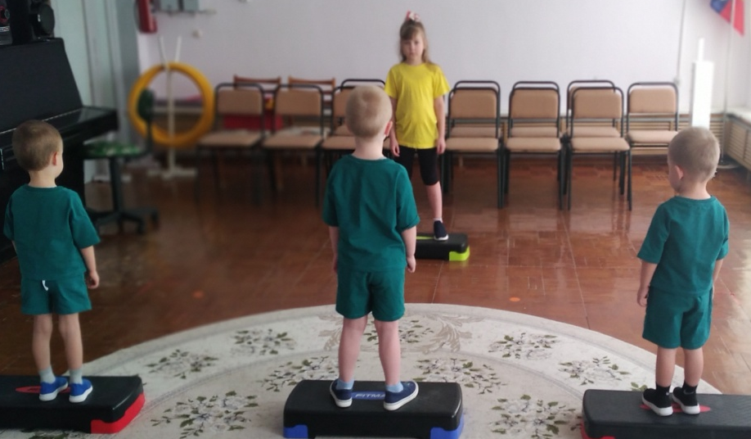
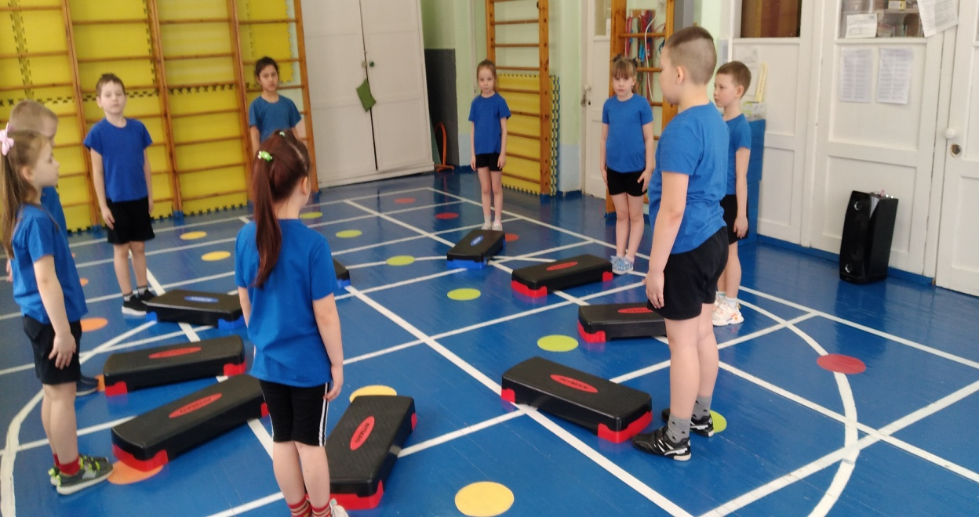
Мастер – классы

Slide 12
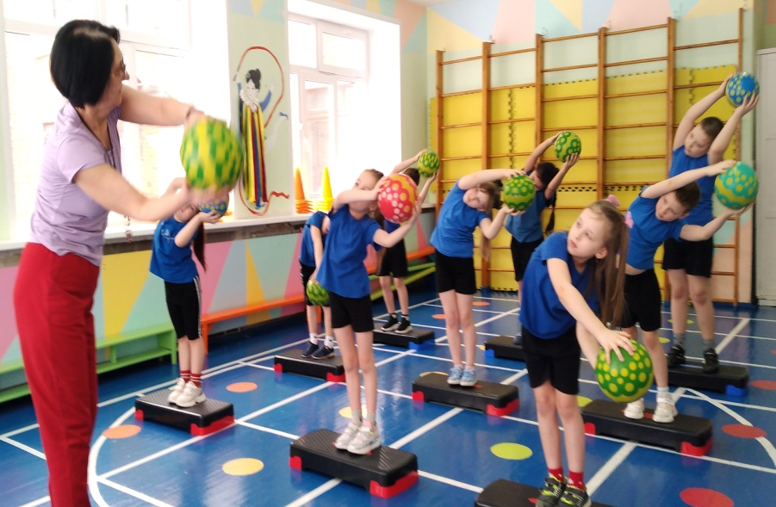
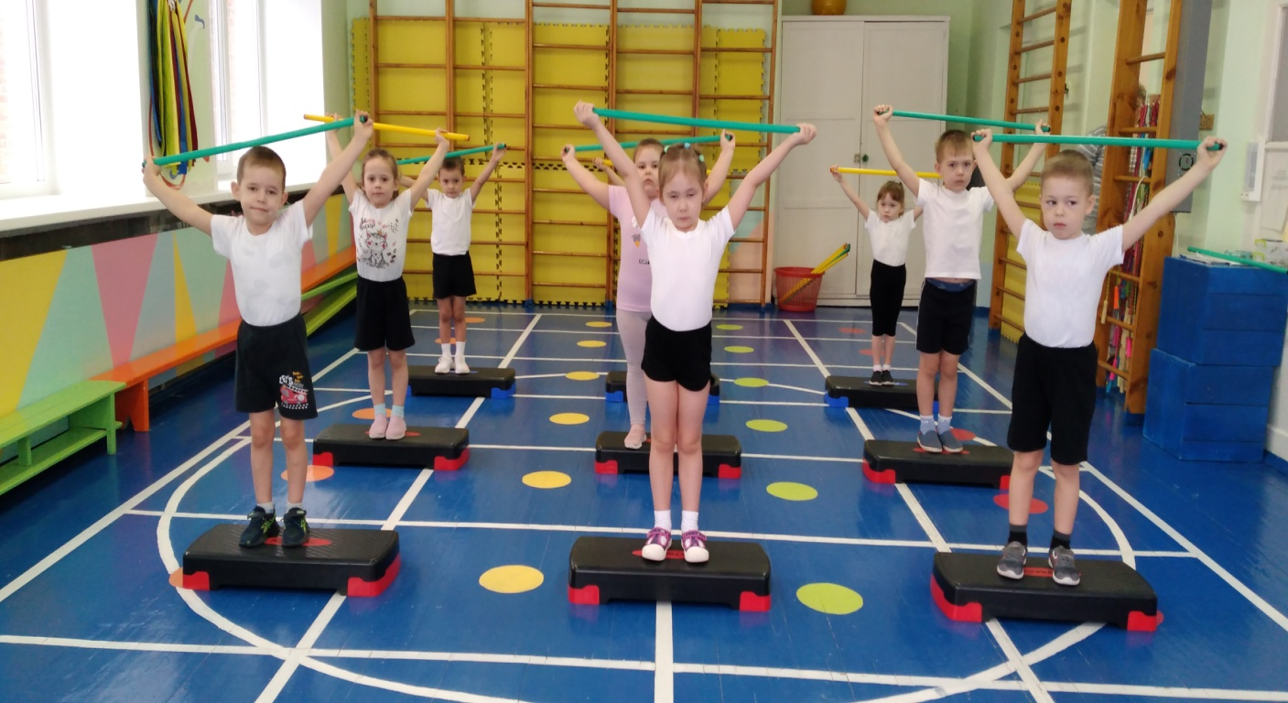
В форме полных занятий оздоровительно-тренирующего характера в рамках дополнительного образования –
кружок «Ступеньки»

Slide 13
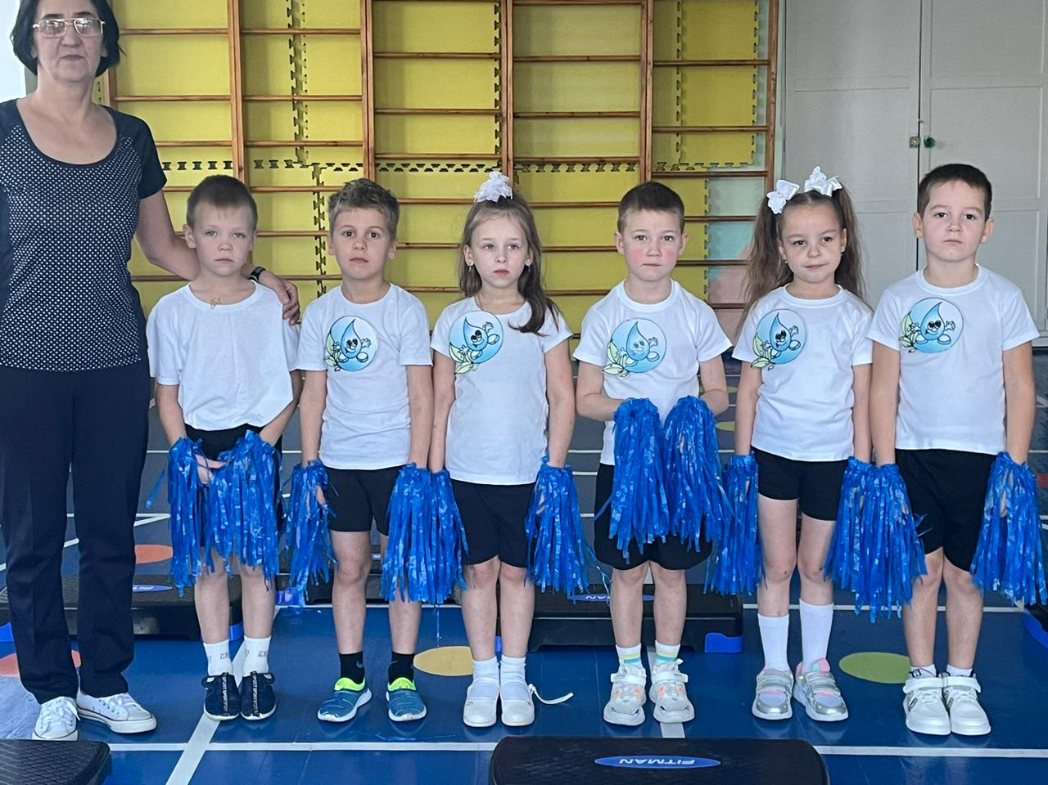
Технология проведения занятий дополнительного образования «Ступеньки»
Первый этап - ознакомление
с основными движениями
степ – аэробики
Второй этап – разучивание
Третий этап –
совершенствование

Slide 14
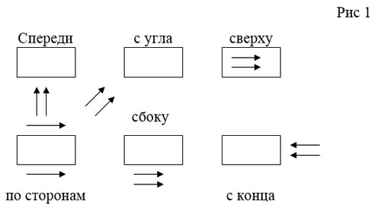
Основные шаги в степ -аэробике

Slide 15
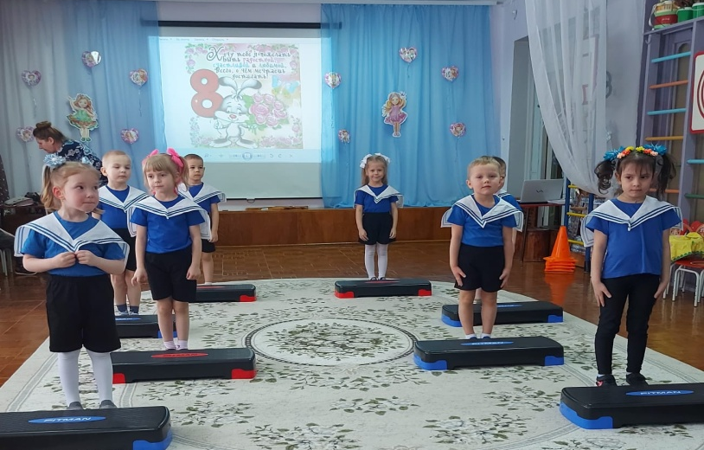
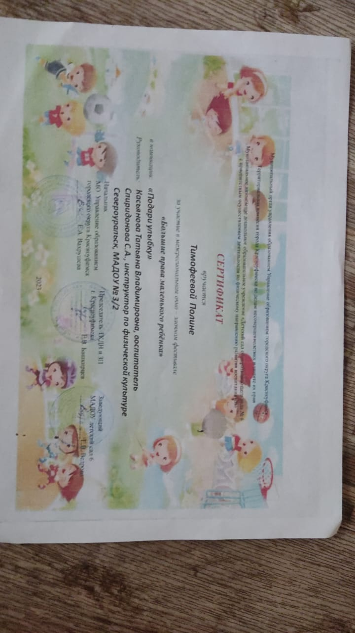
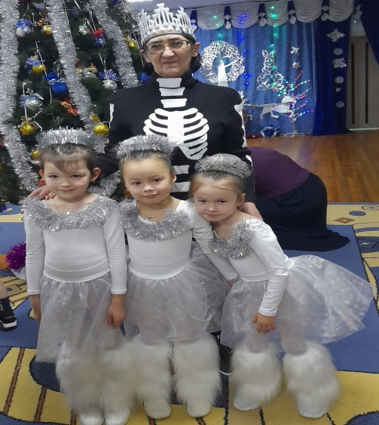
Выступления детей…
Достижения
детей…

Slide 16
По результатам мониторинга среднемесячный индекс здоровья детей:
Опрос родителей:

Slide 17
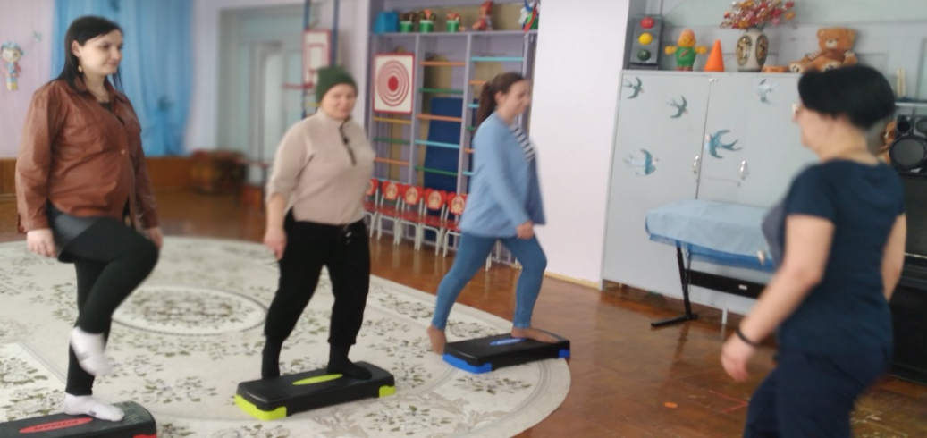
Сотрудничество с родителями воспитанников…
Формы работы:
анкетирование;
консультации;
открытые занятия;
развлечения; досуги;
совместные мероприятия

Slide 18
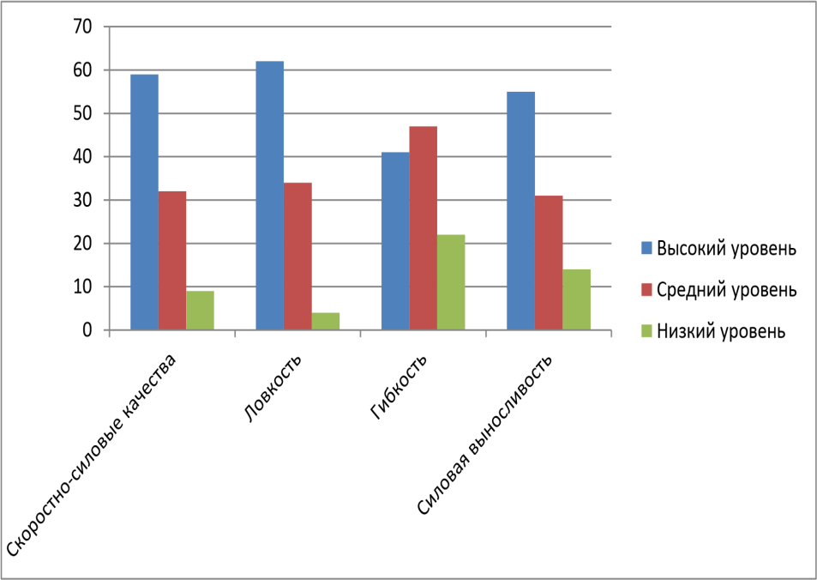
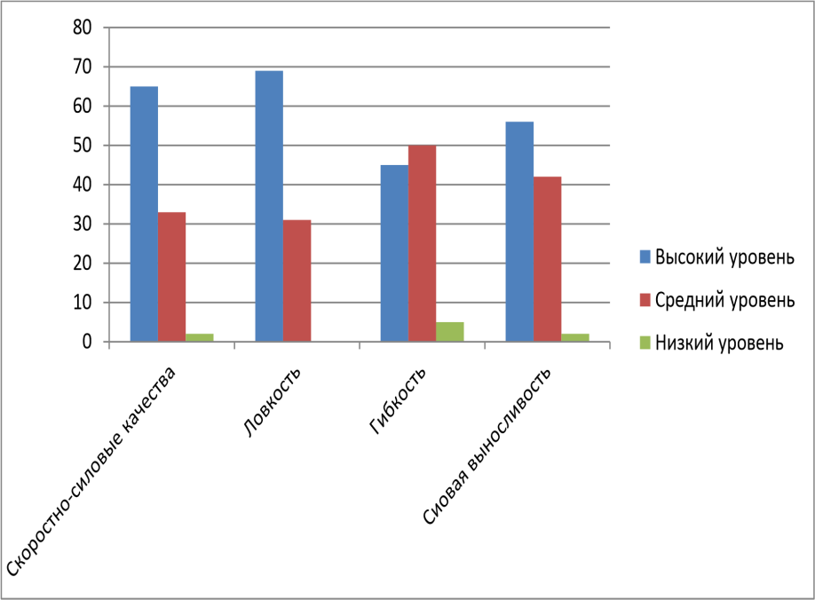
Диаграмма физической подготовленности воспитанников
Начало года:
Середина года:

Slide 19
Самое главное достоинство степ-аэробики –
ее оздоровительный эффект!
Степ-аэробика выбрана мною за ее доступность, массовость, разнообразие форм и зрелищность.
Степ-аэробика - один из самых простых и эффективных стилей и направлений аэробики.
В переводе с английского языка «степ» означает «шаг».
Упражнения на степ– платформе дарят детям приятные эмоции и хорошее настроение…

Slide 20
Счастливое детство – это здоровое,
физически крепкое детство!!!
Спасибо за внимание!!!

